Slide 1
Дипломная работа на тему: Сравнительный анализ подходов к решению задачи об оптимальном распределении инвестиций
Выполнил: Иванеженков Данила Владимирович
Научный руководитель: Неймарк Елена Александровна

Slide 2
Актуальность исследования
Проблема распределения ресурсов актуальна во все времена, поскольку в отличие от потребностей, ресурсы всегда ограничены. Примерами таких задач являются задача оптимизации распределения инвестиций, на основе которой строится исследование; задача оптимизации процесса производства и др. Поскольку такие и схожие задачи имеют широкое применение на практике, нас интересует работоспособность различных алгоритмов на разного рода входных данных.

Slide 3
Объект и предмет исследования
Объектом исследования являются различные подходы к решению задачи об оптимальном распределении ресурсов.
Предметом исследования является проблема выбора алгоритма для решения задачи, поставленной определенным образом.

Slide 4
Цель исследования
Провести сравнительный анализ методов решения задачи, выявить диапазоны наборов входных данных и условия, при которых оправданно использование каждого из алгоритмов.

Slide 5
Задачи исследования
Описание методов
Реализация конкретных алгоритмов
Проведение экспериментов с замерами времени работы и приближенности решения к оптимуму
Анализ и сравнение собранных данных
Формирование заключения

Slide 6
Постановка задачи
Расписать постановку

Slide 7
Пример входных данных
ТАБЛИЦА

Slide 8
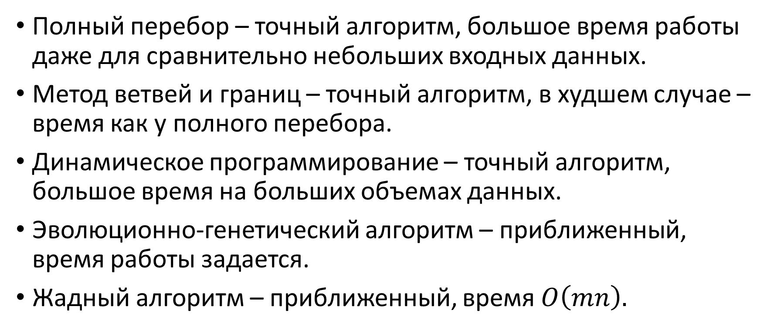
Краткий обзор методов решения
Полный перебор – точный алгоритм, большое время работы даже для сравнительно небольших входных данных.
Метод ветвей и границ – точный алгоритм, в худшем случае – время как у полного перебора.
Динамическое программирование – точный алгоритм, большое время на больших объемах данных.
Эволюционно-генетический алгоритм – приближенный, время работы задается.
Жадный алгоритм – приближенный, время $O\left(mn\right).$

Slide 9
Метод динамического программирования

Slide 10
Эволюционно – генетические алгоритмы

Slide 11
Жадный алгоритм

Slide 12
Результат работы алгоритмов
Размер входных данных | Динамическое программирование | Генетические алгоритмы | Жадный алгоритм
7х11 | Время: 00:00.00 Прибыль: 5754 | Время: 00:00.46 Прибыль: 5676 | Время: 00:00.00 Прибыль: 5398
12х21 | Время: 00:58.09 Прибыль: 5806 | Время: 00:05.22 Прибыль: 5542 | Время: 00:00.00 Прибыль: 5441
13х21 | Время: 02:36.35 Прибыль: 5832 | Время: 00:07.95 Прибыль: 5637 | Время: 00:00.00 Прибыль: 5518
15х21 | Время: >20 минут Вычисление принудительно остановлено | Время: 00:11.38 Прибыль: 5401 | Время: 00:00.00 Прибыль: 5287

Slide 13
Сравнение времени работы

Slide 14
Приближенность решений

Slide 15
Дипломная работа на тему: Сравнительный анализ подходов к решению задачи об оптимальном распределении инвестиций
Выполнил: Иванеженков Данила Владимирович
Научный руководитель: Неймарк Елена Александровна

